Slide 1


Programando em Python
Profº: Cristiano Benites

Slide 2

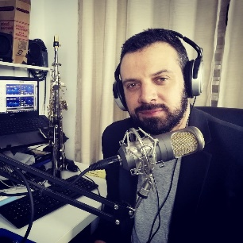
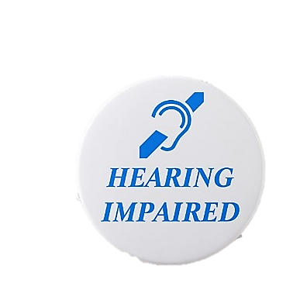
Cristiano Benites
Deficiente auditivo * Grau profundo
*CID H91.8

Slide 3
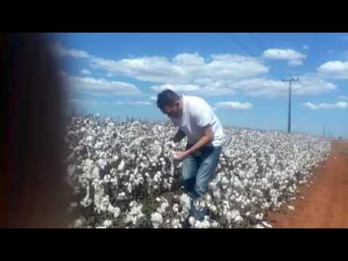
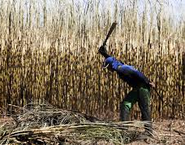

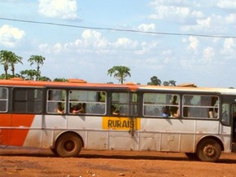
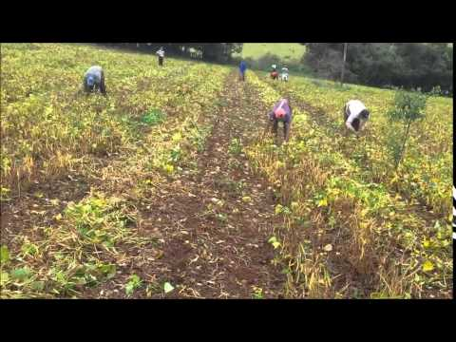
Quem sou eu?

Slide 4

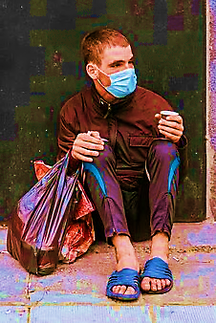

Quem sou eu?

Slide 5
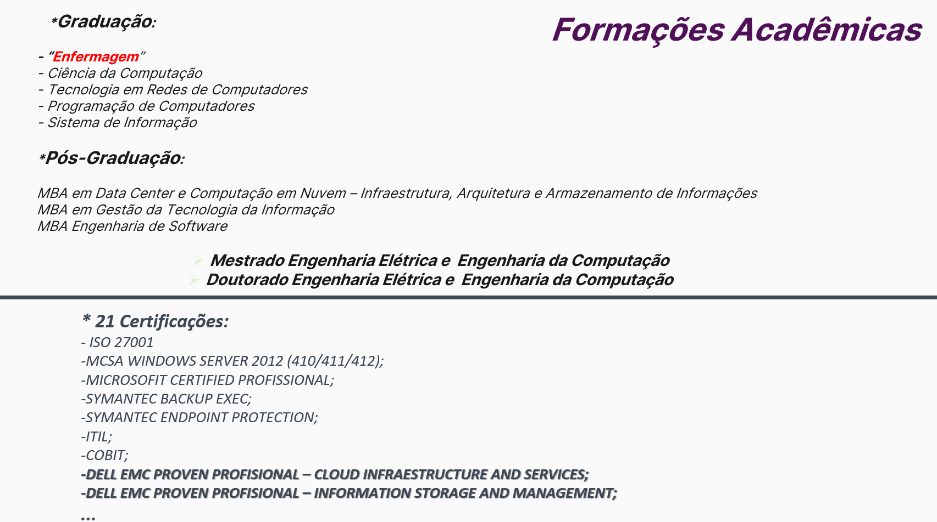

Formações Acadêmicas

Slide 6

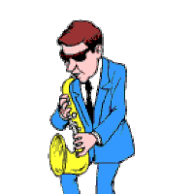
Músico Profissional

Slide 7
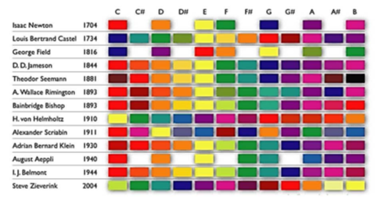
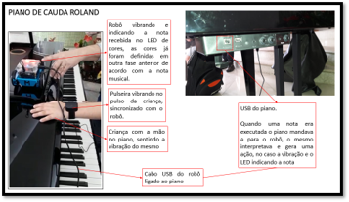
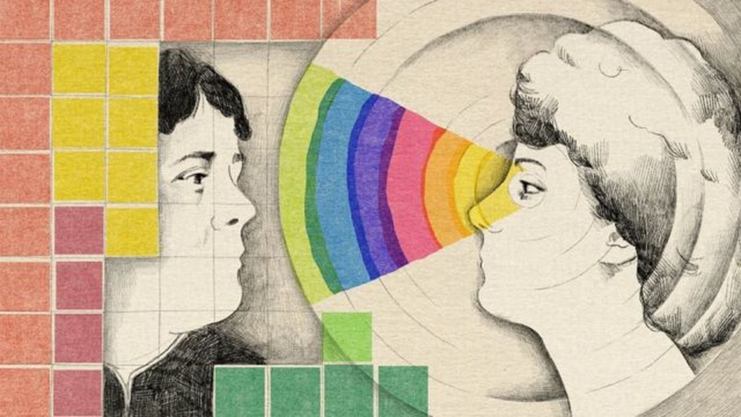
“Estudos IOT e IA...”

Slide 8
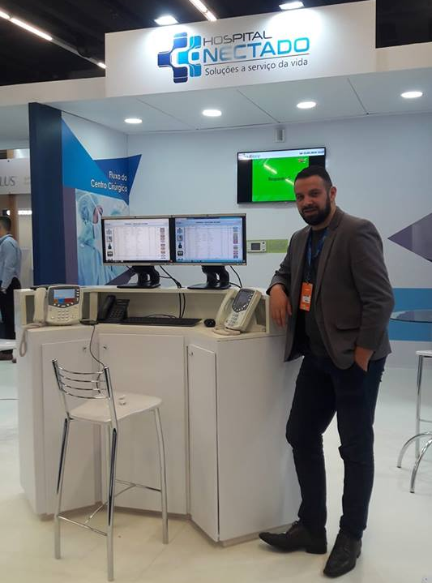
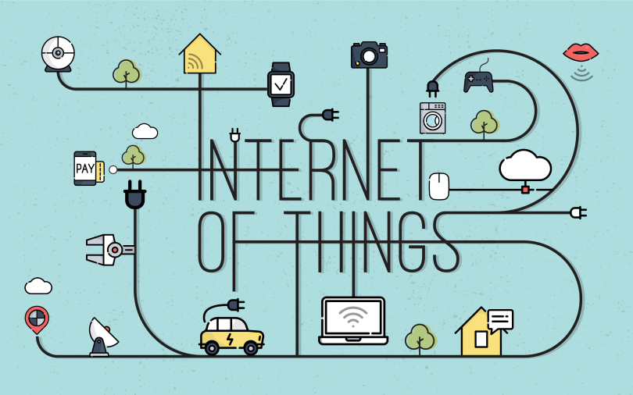
“Profissional e Palestrante IOT e IA...”
Palestra SAHE maior evento saúde do mundo

Slide 9


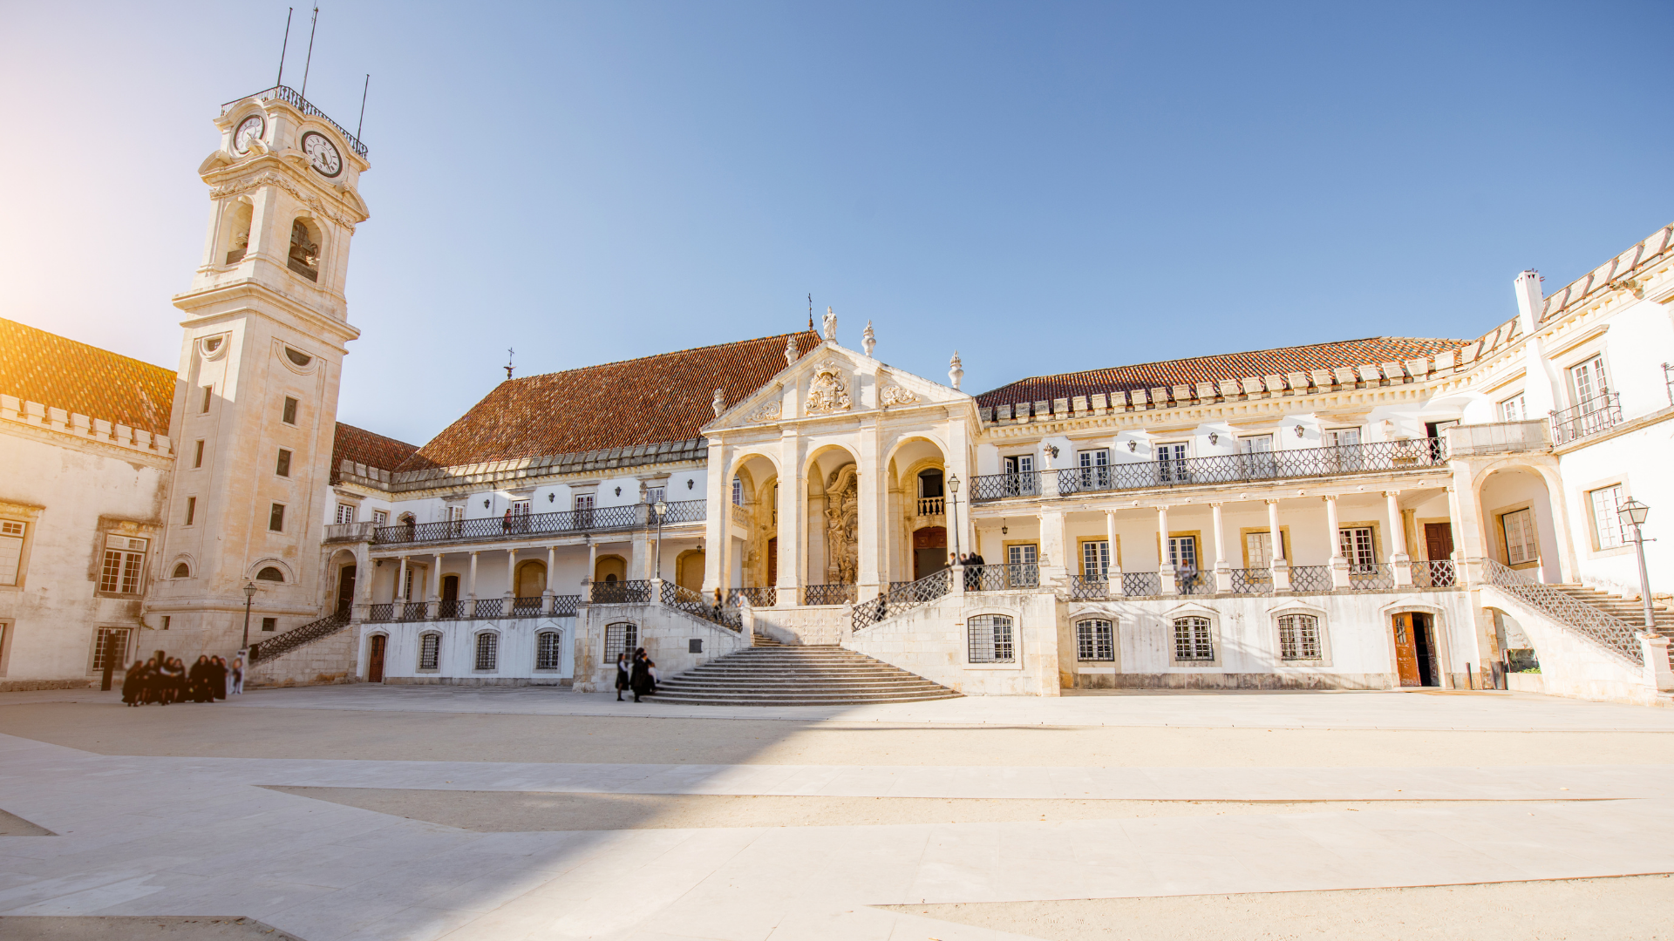
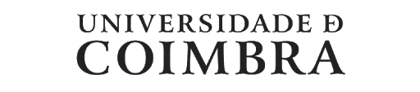

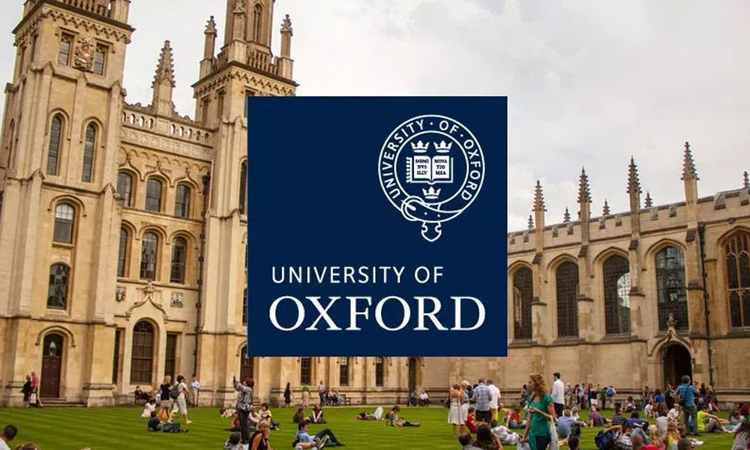


Palestras Internacionais

Slide 10
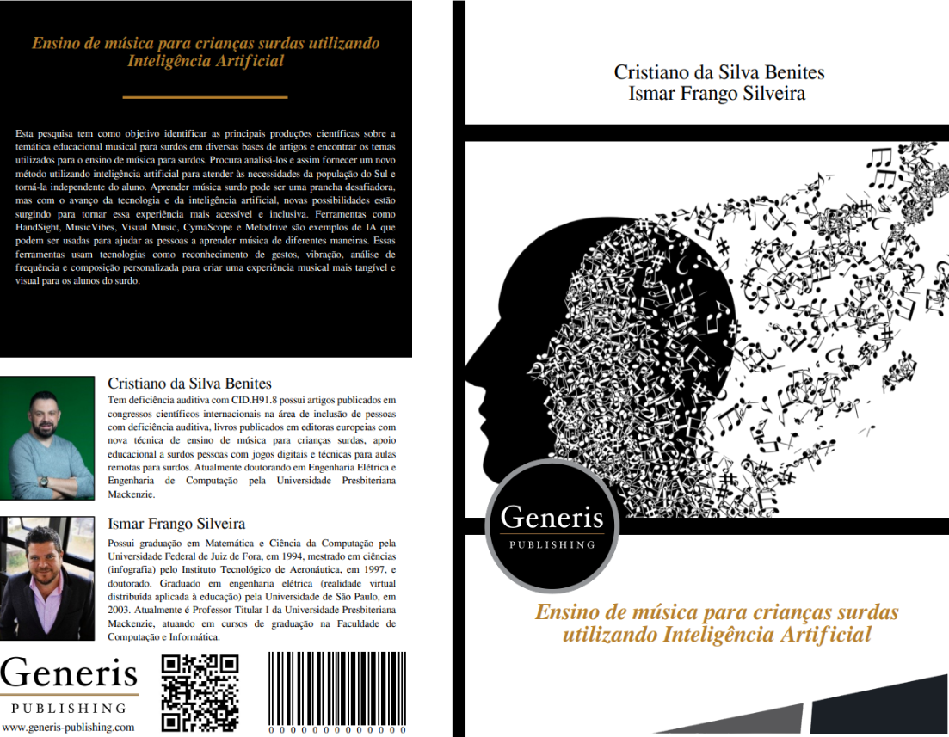
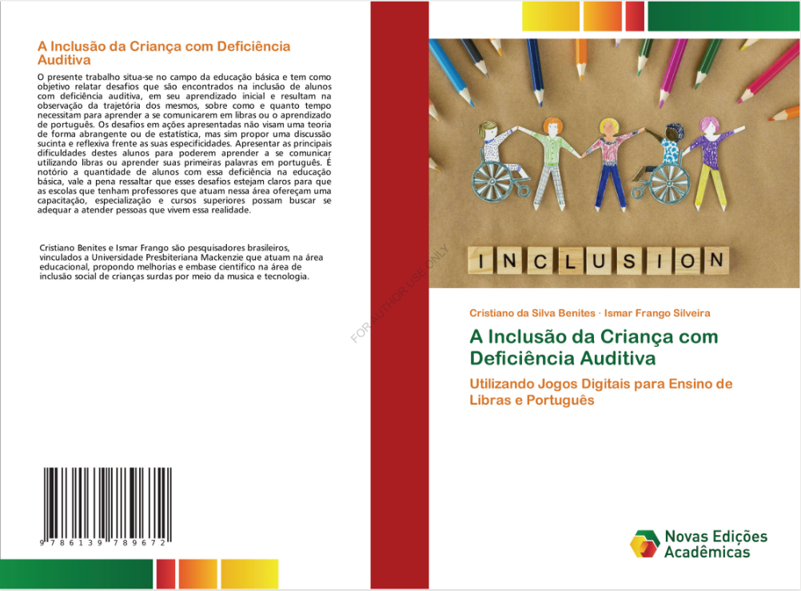
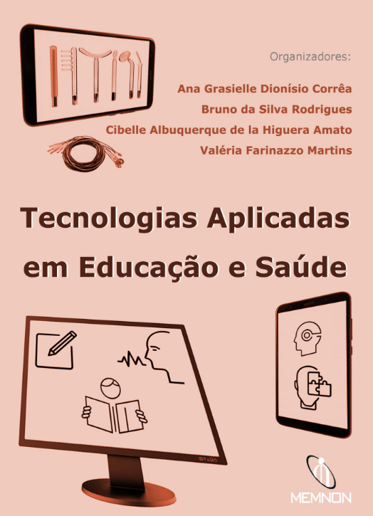
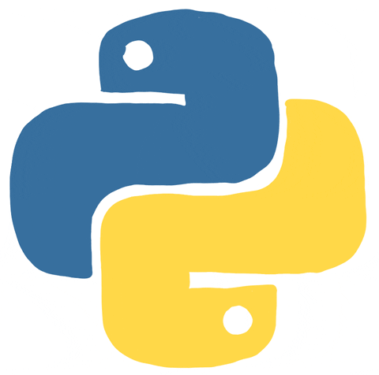
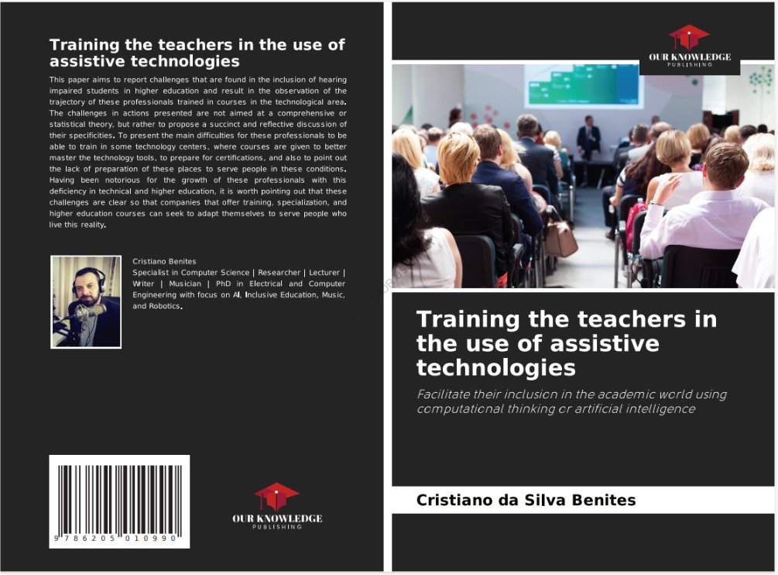
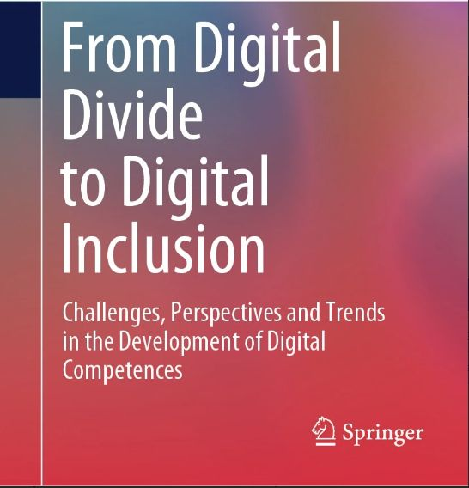
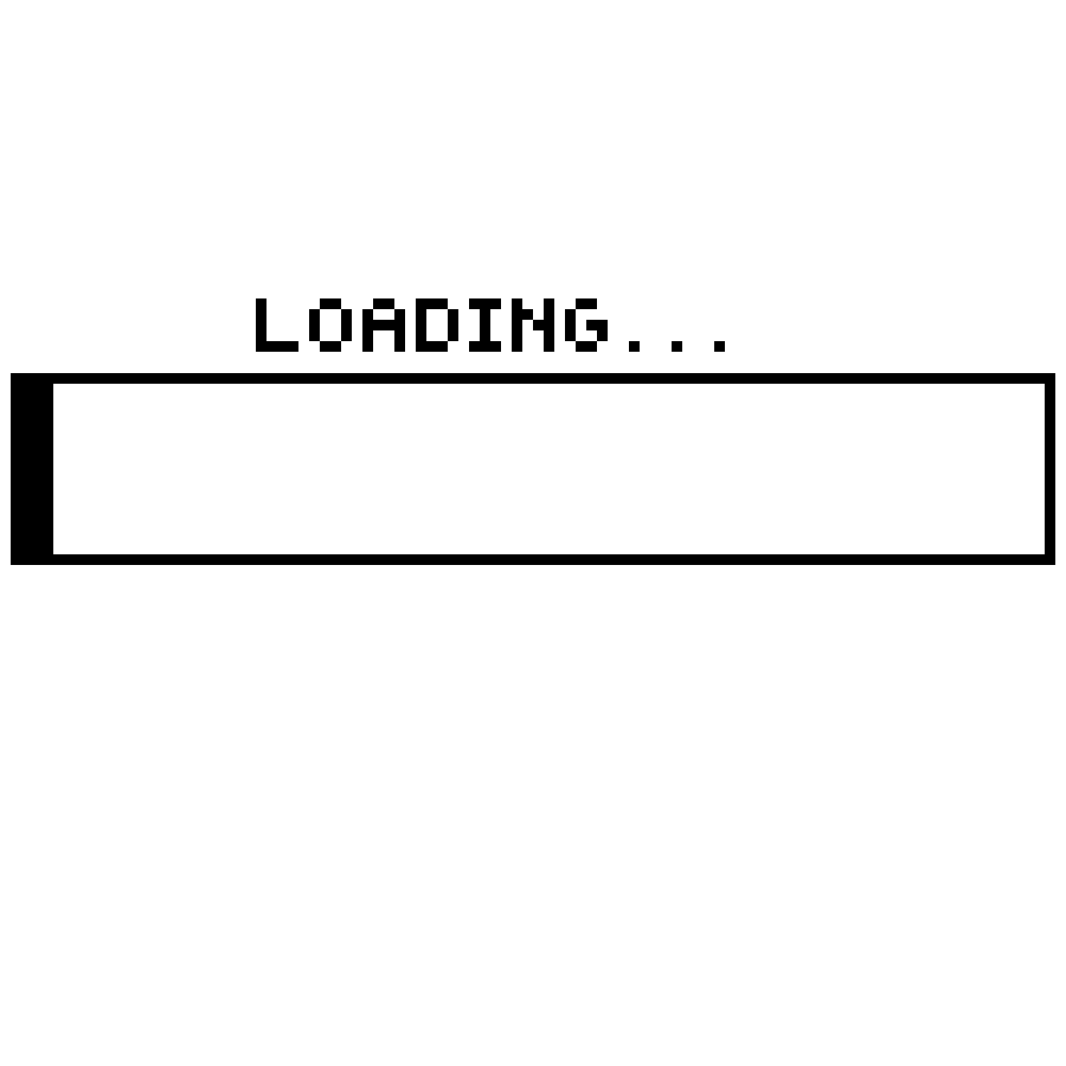
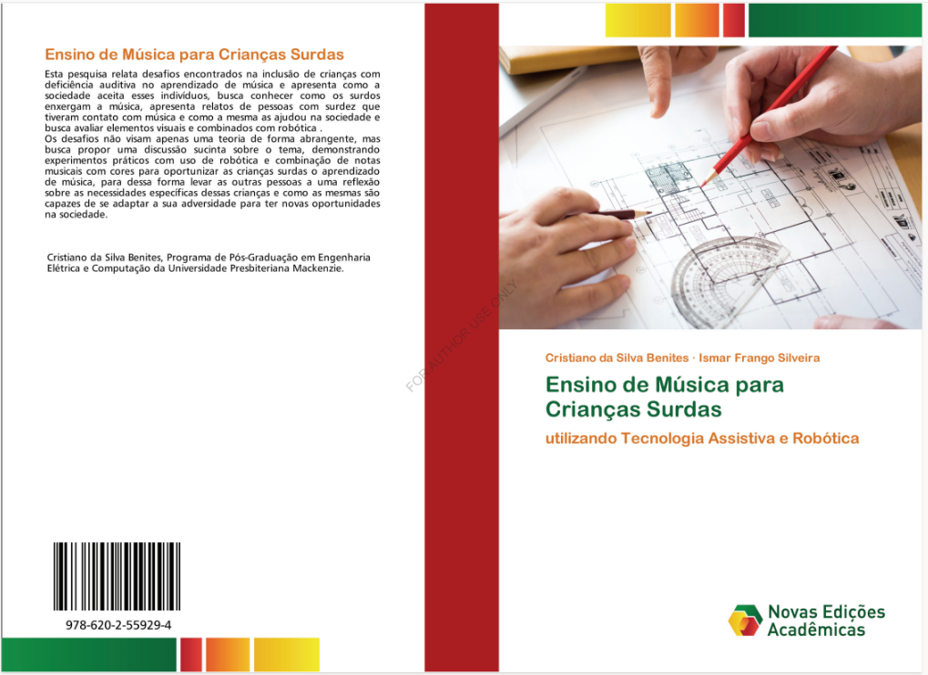
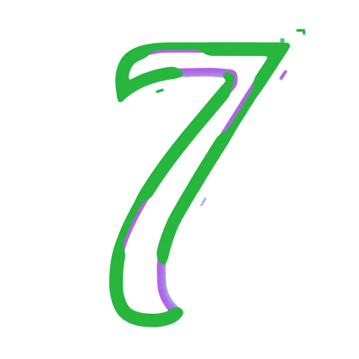

Slide 11
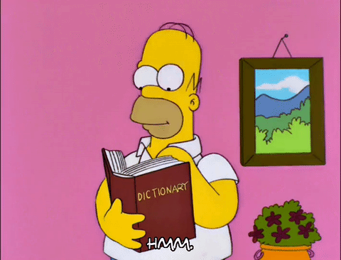

Qual a boa?
Dicionários!
Fundamentos dos dicionários.

Slide 12
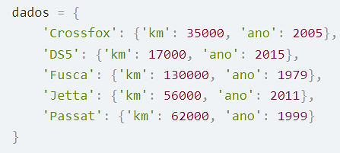
O que são dicionários em Python
Em Python, dicionários são estruturas de dados que mapeiam chaves a valores, permitindo o acesso eficiente e flexível aos dados.
Eles são compostos por pares "chave: valor" e são amplamente utilizados para diversas aplicações.

Slide 13
Sintaxe básica de dicionários
1
Definição
2
Tipo de dados
3
Imutabilidade das
chaves
Os dicionários são definidos usando chaves {}. Cada par chave-valor é separado por dois pontos (:), e os pares são separados por vírgulas.
Os dicionários podem conter dados de diferentes tipos, incluindo strings, números e até mesmo outras estruturas de dados.
As chaves devem ser de um tipo de dados imutável, como strings, números ou tuplas.

Slide 14
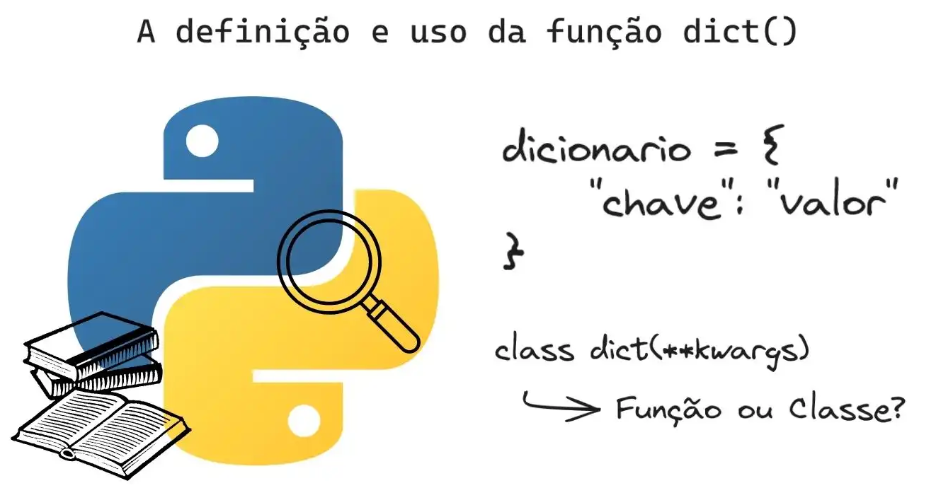
Acessando valores em um dicionário
.get() Método
Chaves
Utilize a chave dentro de colchetes para acessar o valor associado a essa chave no dicionário.
O método .get() permite acessar um valor associado a uma chave, com a opção de retorno de um valor padrão se a chave não existir.

Slide 15
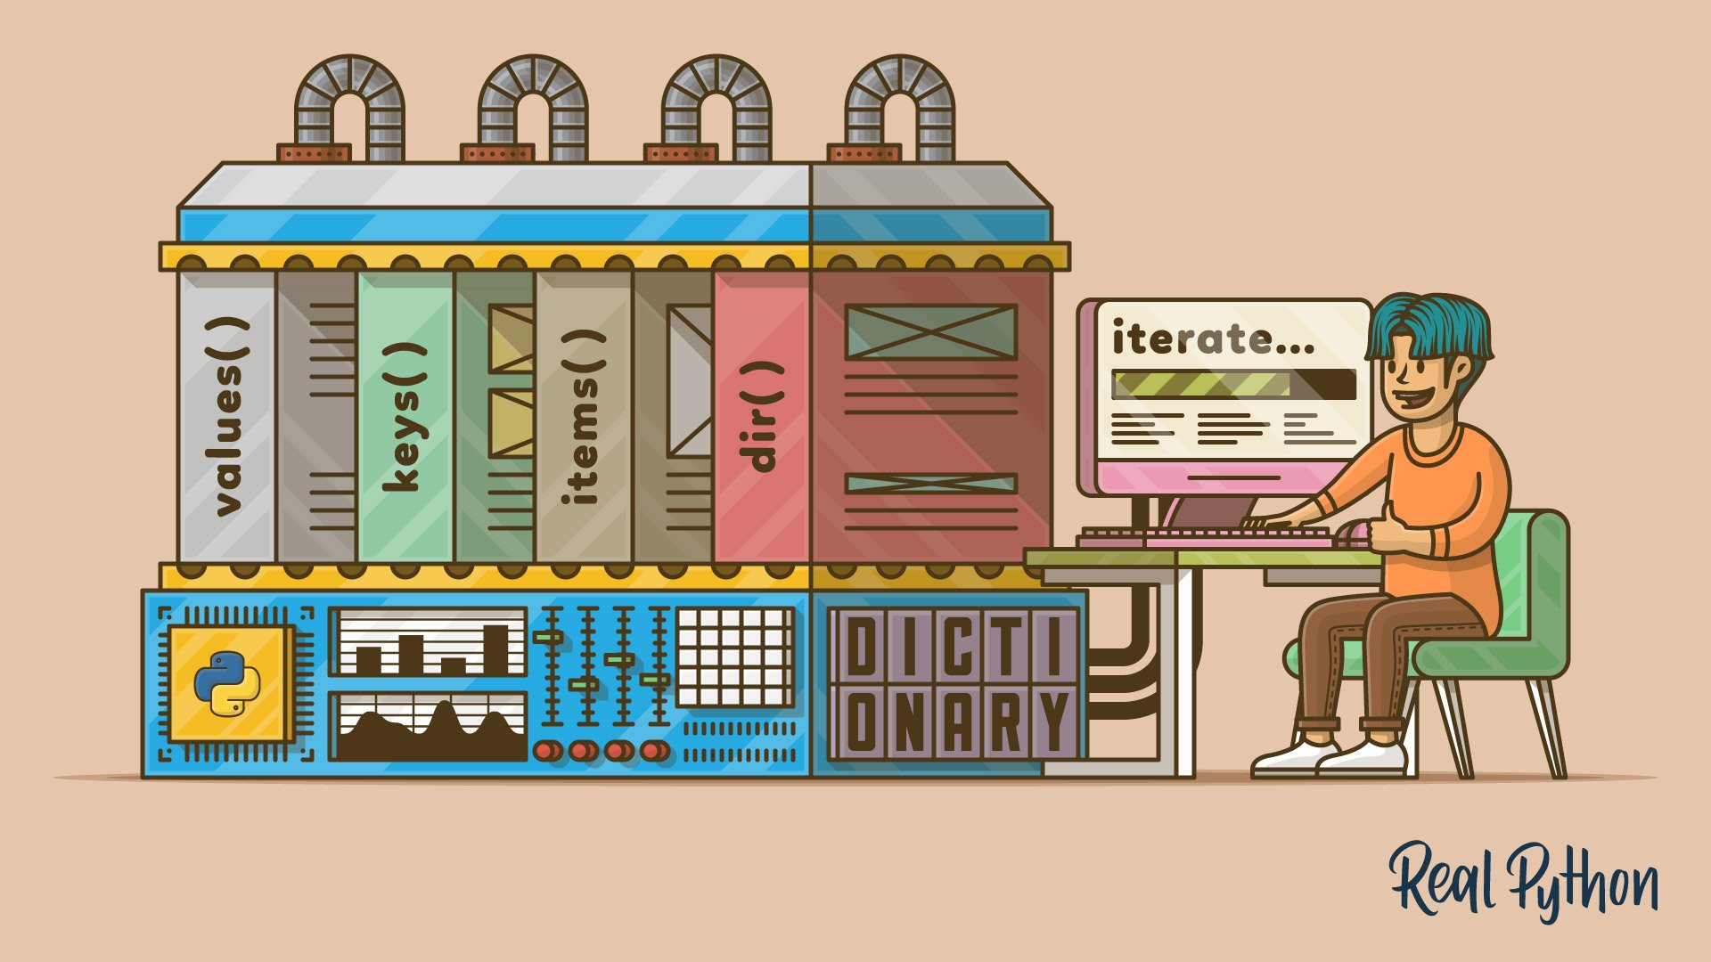
Métodos úteis para dicionários

Slide 16
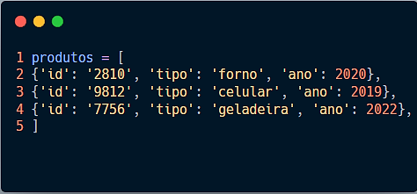



Exemplos de uso de dicionários em Python
Gerenciamento de Contatos
Contagem de Ocorrências
Configurações de Aplicativos

